Slide 1

Cómo completar el reporte
Institutional and Program Report Card (IPRC)
2022
Ileana Cortés Burgos
Coordinadora Estatal
787-469-1444
1ero de marzo de 2023

Slide 2

La Sección 205 del Título II de la Ley de Oportunidades de Educación Superior (Higher Education Opportunity Act) ordena que el Departamento de Educación recopile datos sobre las evaluaciones estatales, otros requisitos y normas para la certificación y licencia del profesorado, así como datos sobre el rendimiento de los programas de preparación del profesorado. La ley exige que el Secretario utilice estos datos para presentar al Congreso un informe anual sobre la calidad de la preparación del profesorado.
INTRODUCCIÓN

Slide 3
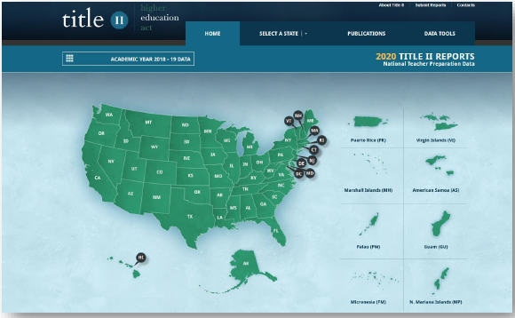
PASOS PARA COMPLETAR EL REPORTE IPRC
Paso 1. ¿Cómo acceso a la página del reporte?
Utilice la siguiente dirección electrónica: https://title2.ed.gov/Public/Home.aspx
Aparecerá la siguiente pantalla:

Slide 4
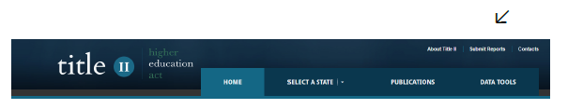
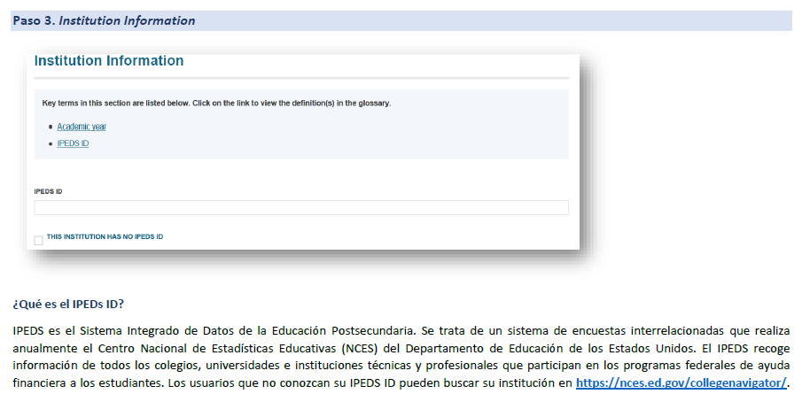
Paso 2. Seleccionar “Submit Reports”
NOTA. Aquella institución que tiene las dos rutas deberá completar ambos reportes.

Slide 5
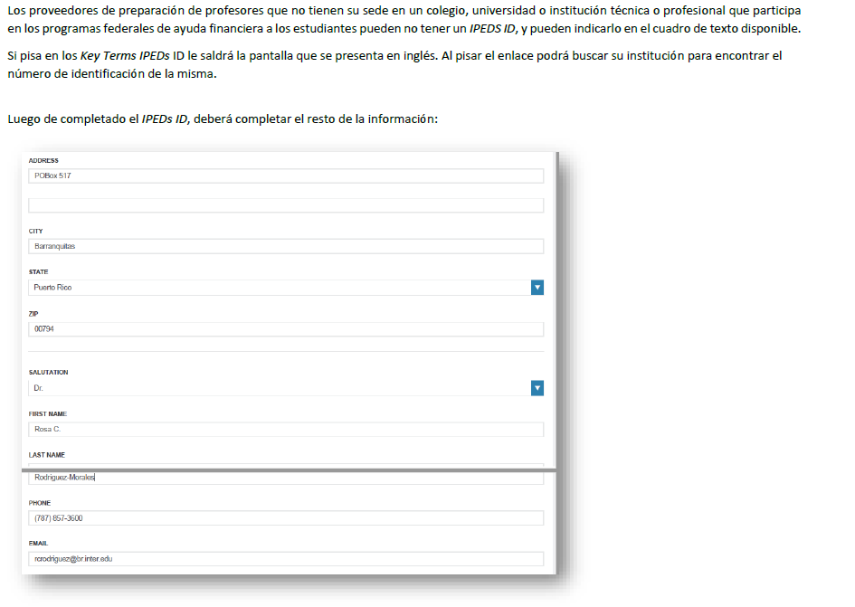

Slide 6
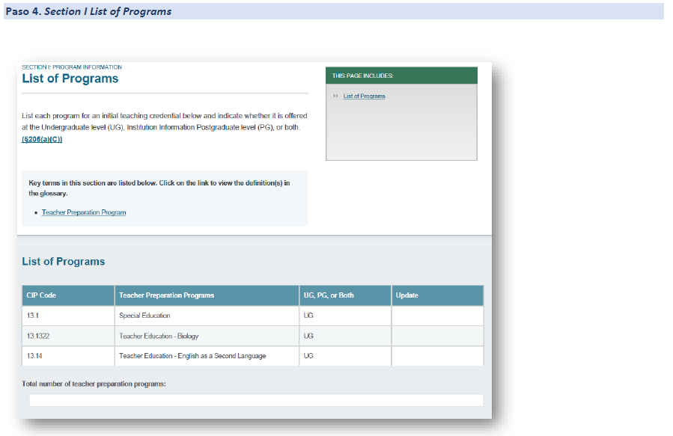

Slide 7
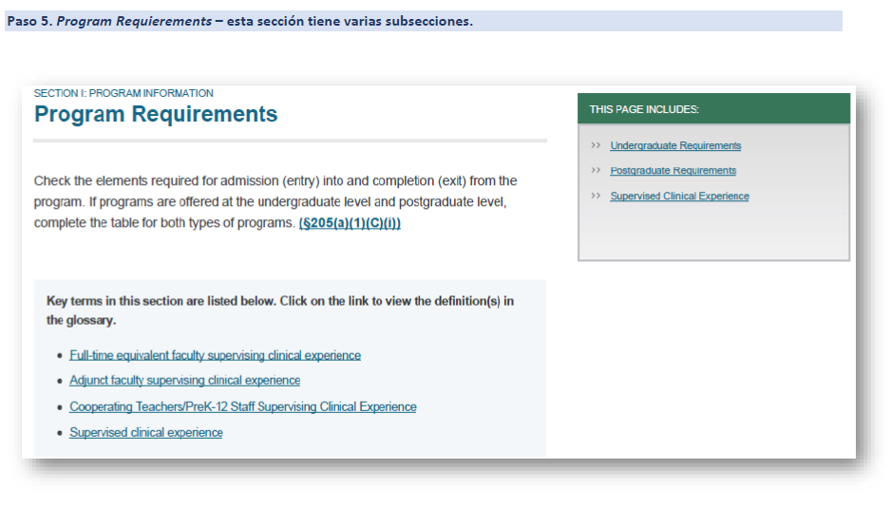

Slide 8
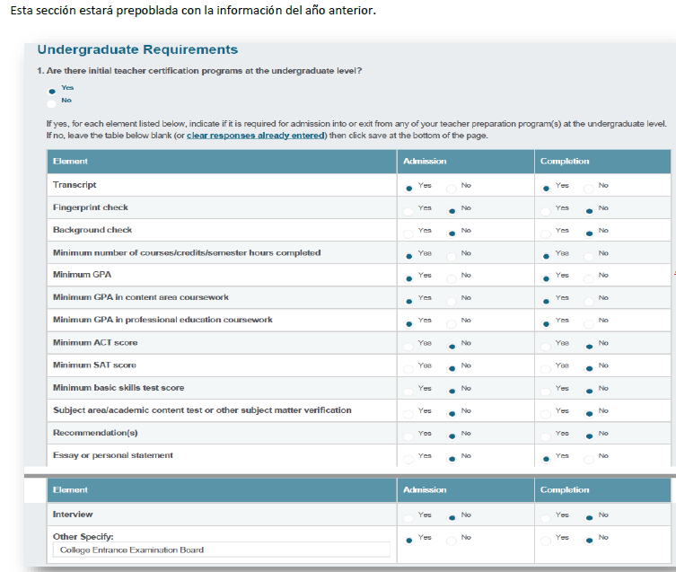

Slide 9
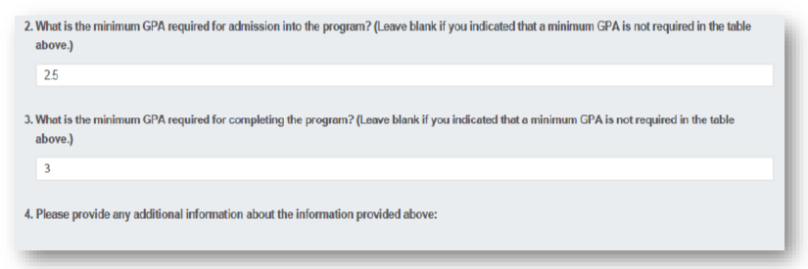

Slide 10
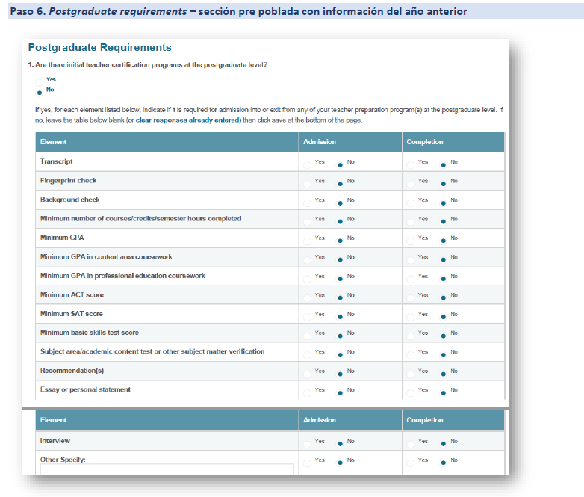

Slide 11
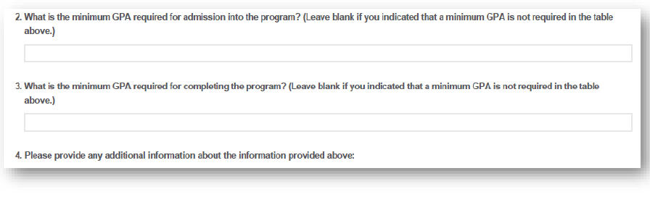

Slide 12
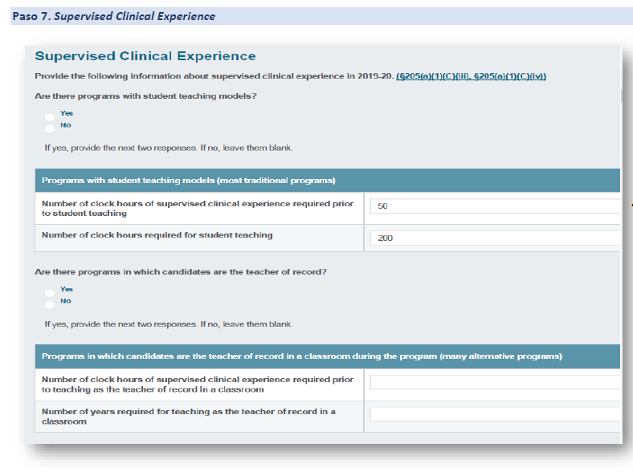

Slide 13
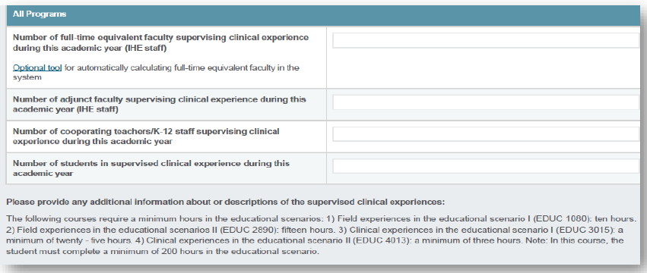
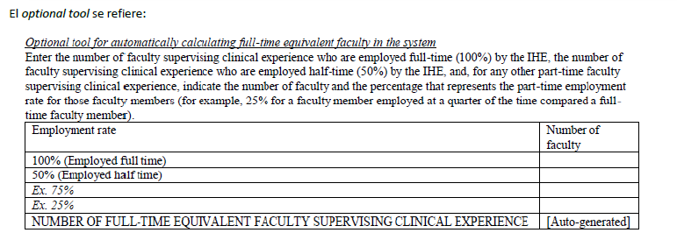

Slide 14
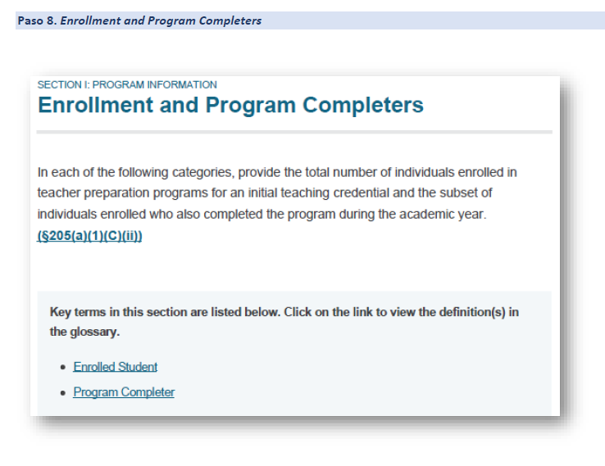

Slide 15
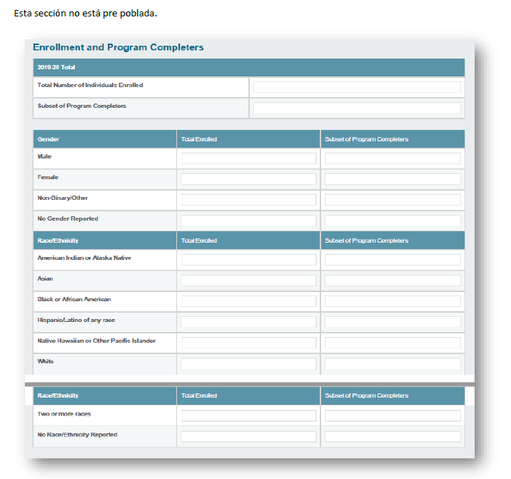

Slide 16
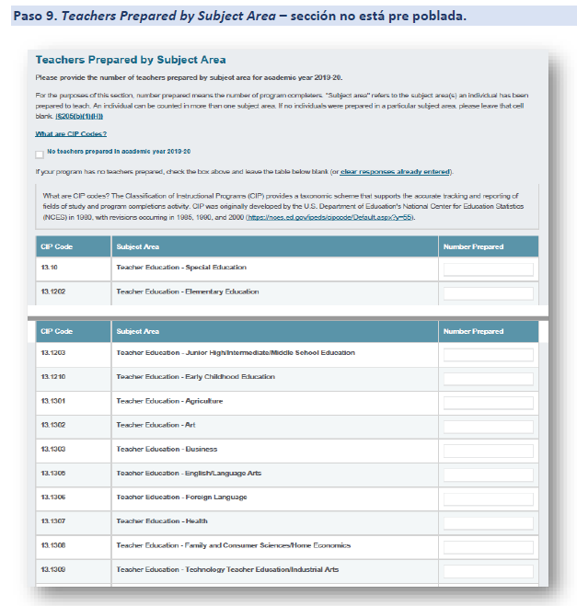

Slide 17
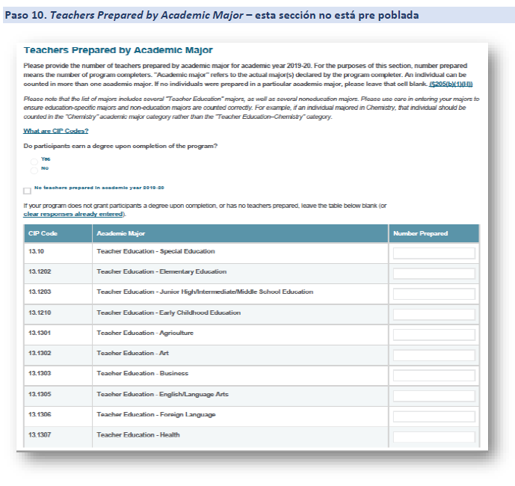

Slide 18
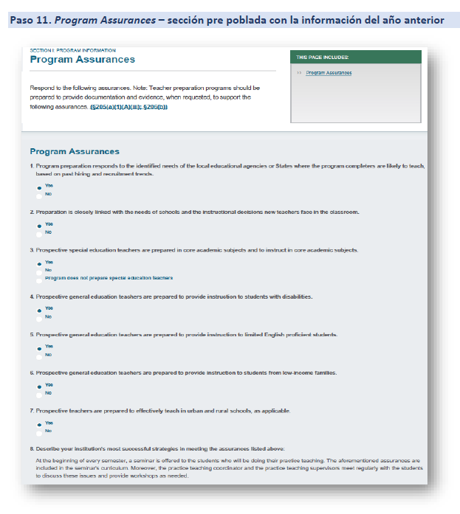

Slide 19
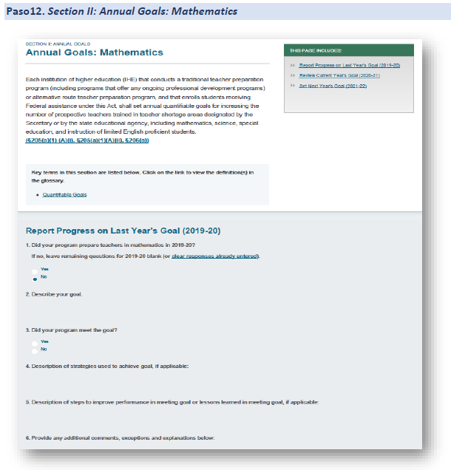

Slide 20
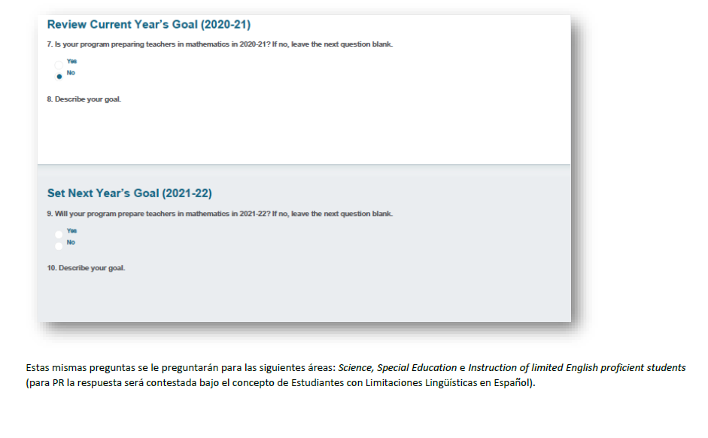

Slide 21
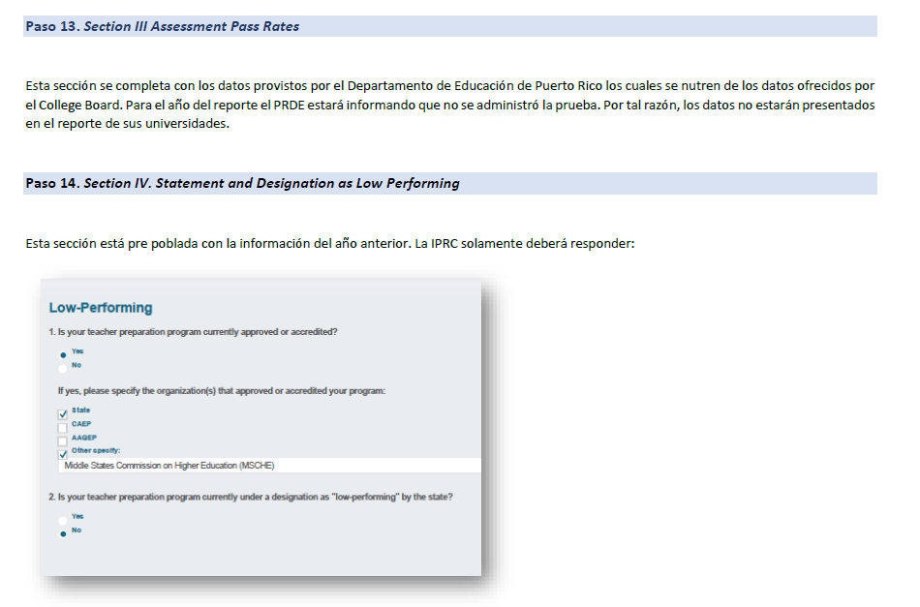

Slide 22
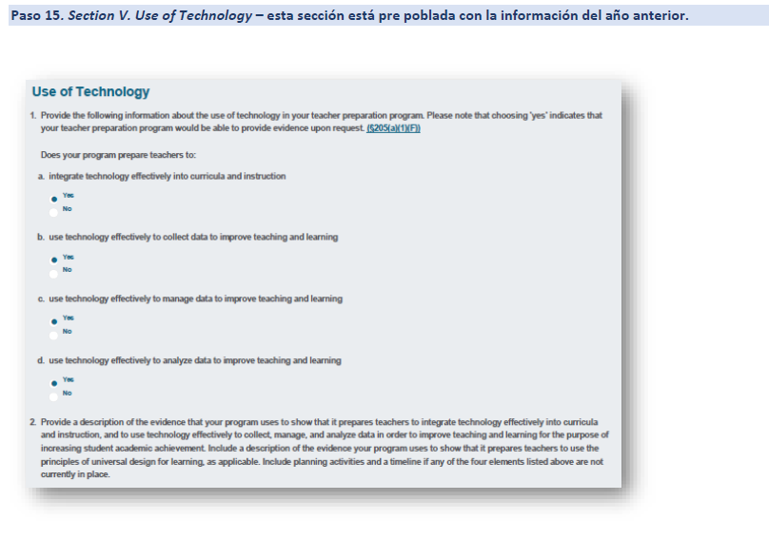

Slide 23
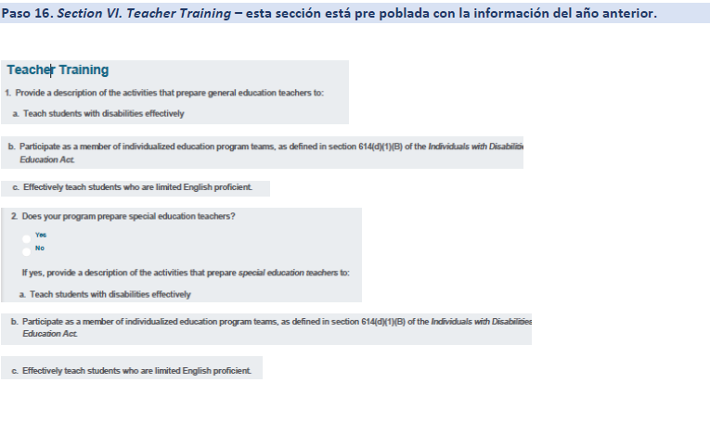

Slide 24
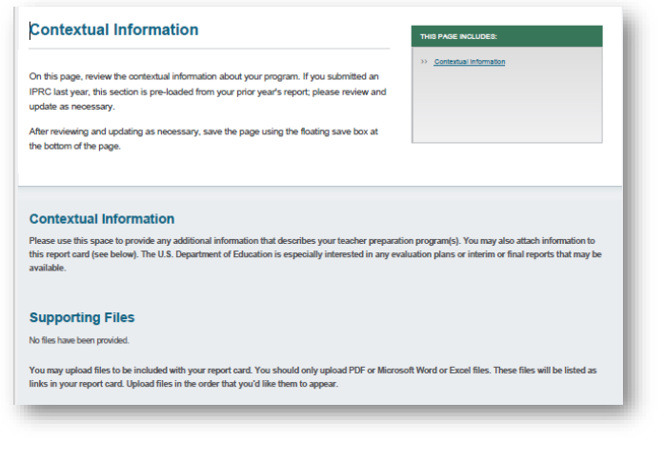

Slide 25
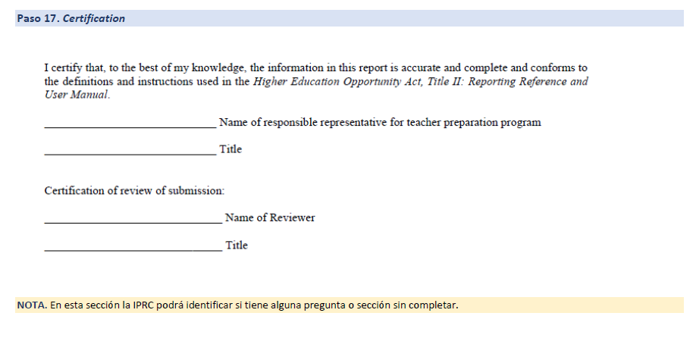

Slide 26
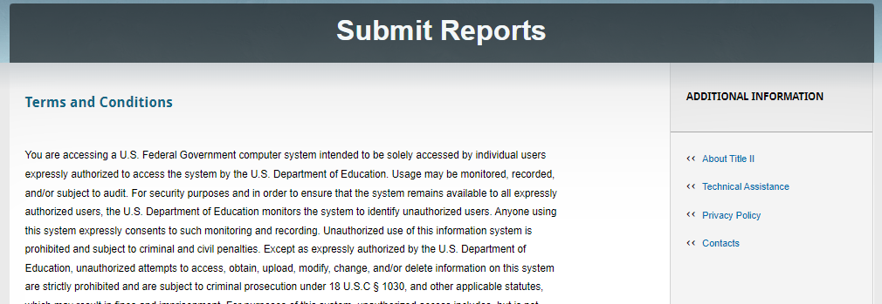
Asistencia Técnica
La plataforma tiene una sección donde encontrará presentaciones anteriores sobre varios aspectos relacionados a cómo completar este reporte.

Slide 27
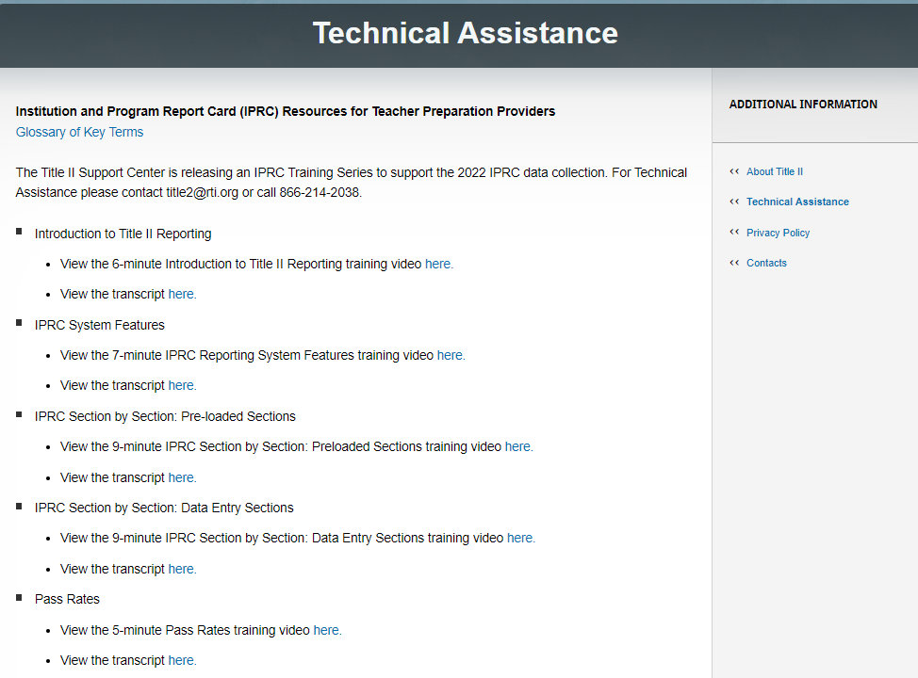

Slide 28
INFORMACIONES IMPORTANTES
APERTURA DE LA PLATAFORMA: 2 DE MARZO DE 2023
FECHA LÍMITE PARA COMPLETAR Y CERTIFICAR EL/LOS REPORTE/S:
VIERNES, 19 DE MAYO
Problemas de acceso a la plataforma se comunicarán con la Sra. Ileana Cortés Burgos
Dirección electrónica: trc@de.pr.gov
Dudas o preguntas comunicarse con la Sra. Ileana Cortés Burgos
No se autoriza a ninguna entidad a comunicarse con Title II o RTI sin la previa autorización de la Coordinadora Estatal.
Consejo: No dejar para el último día el completar y certificar el o los reportes.

Slide 29
¿PREGUNTAS?

